Slide 1

Zespół Szkół nr 5 im. Ignacego Łukasiewicza w Sanoku
www.zs5sanok.pl

Slide 2
Ósmoklasisto – zastanawiasz się co dalej?
Koniecznie zapoznaj się z naszą ofertą edukacyjną
na rok szkolny 2025/2026
Każda klasa interesująca!
Wszystkie dają szansę na dobrze płatną pracę!

Slide 3

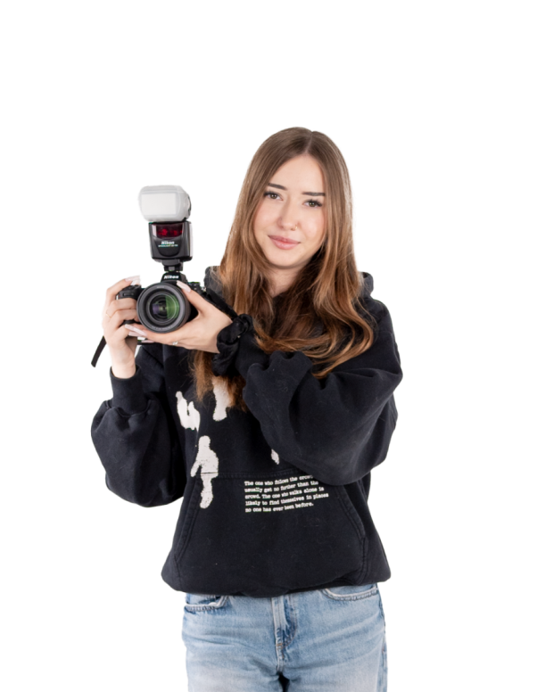
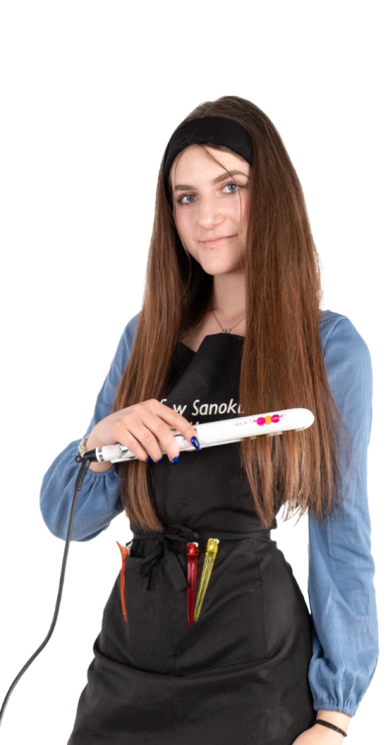

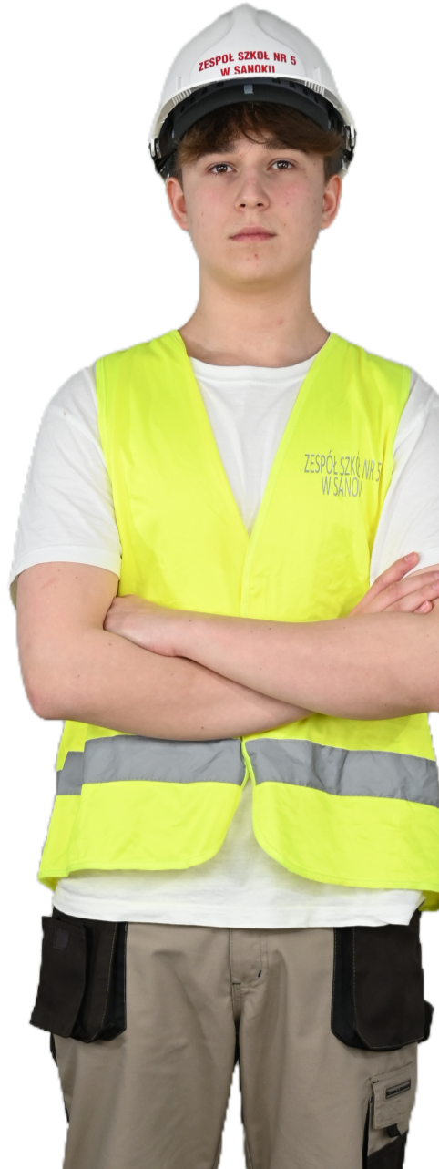
ZAPRASZAMY

Slide 4
Typy szkół w ZS nr 5 w Sanoku
4 – letnie LICEUM 0GÓLNOKSZTAŁCĄCE
5 – letnie TECHNIKUM
3 – letnia SZKOŁA BRANŻOWA I STOPNIA
3 – letnie LICEUM DLA DOROSŁYCH

Slide 5
LICEUM OGÓLNOKSZTAŁCĄCE
- KLASY MUNDUROWE
4 letnie

Slide 6

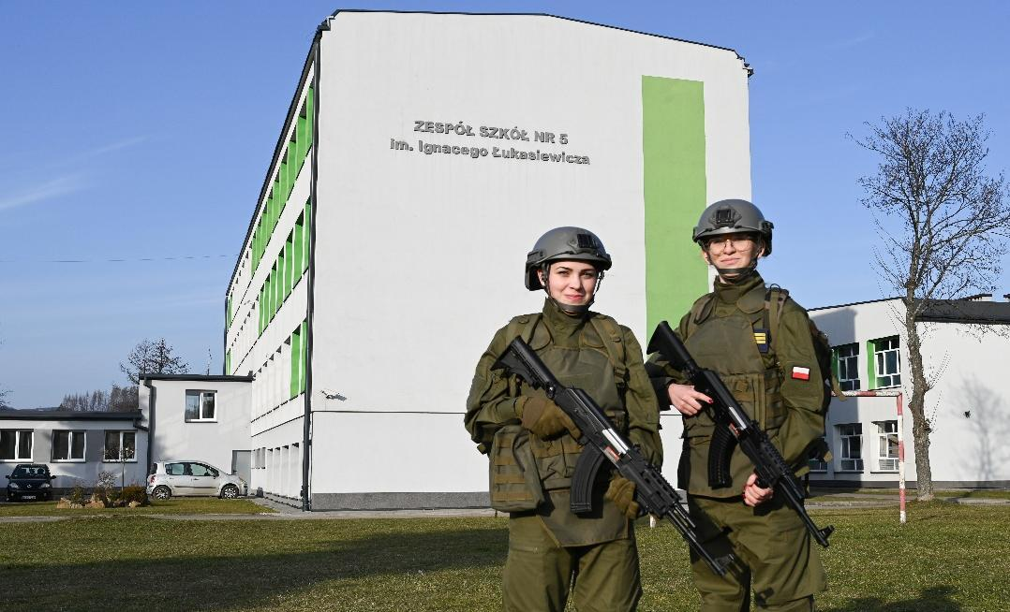
LICEUM OGÓLNOKSZTAŁCĄCE
- KLASY MUNDUROWE

Slide 7
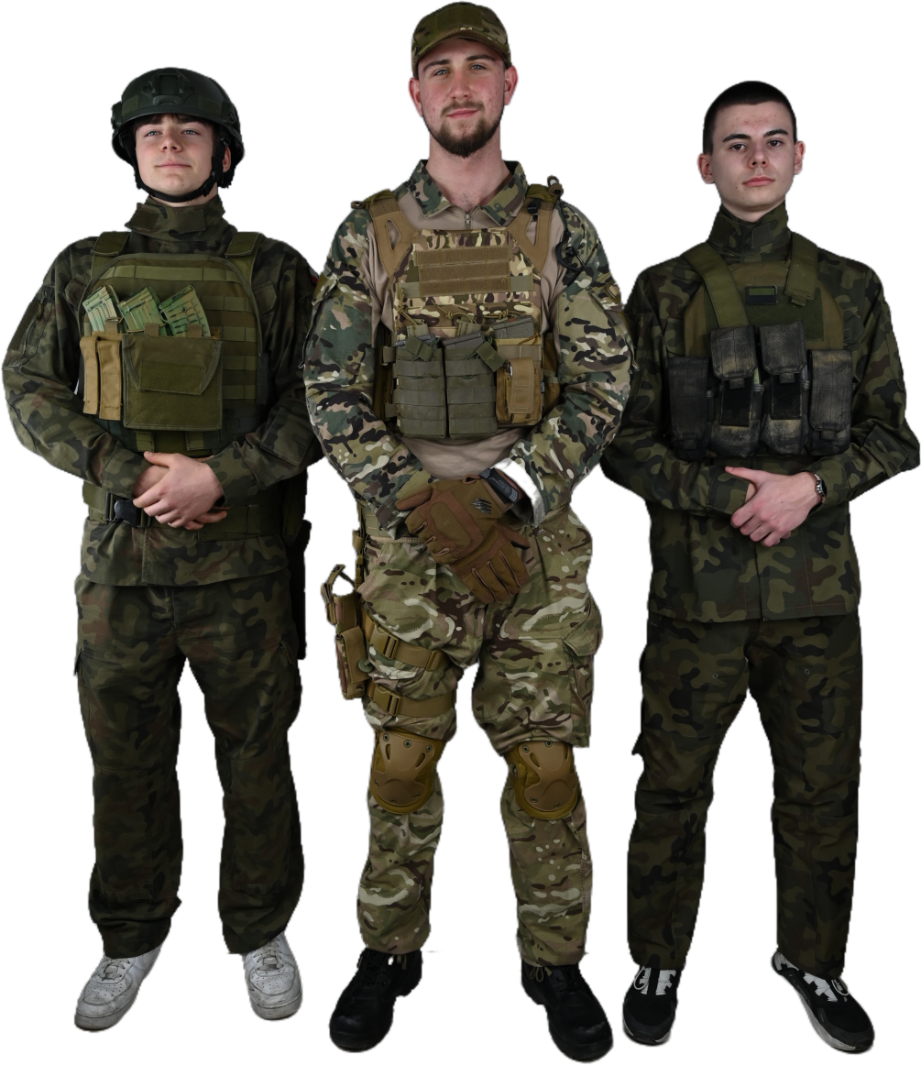
Oddział Przygotowania Wojskowego
(dla osób zainteresowanych służbą wojskową)
Kadeci liceów mundurowych po zakończonej edukacji wojskowej OPW są:
uprawnieni do skróconej wojskowej służby przygotowawczej
dostają dodatkowe punkty rekrutacyjne
w przypadku rekrutacji kandydata na Akademie Wojskowe
pierwszeństwo w procesje rekrutacyjnym do Sił Zbrojnych Rzeczypospolitej Polskiej (SZRP)

Slide 8
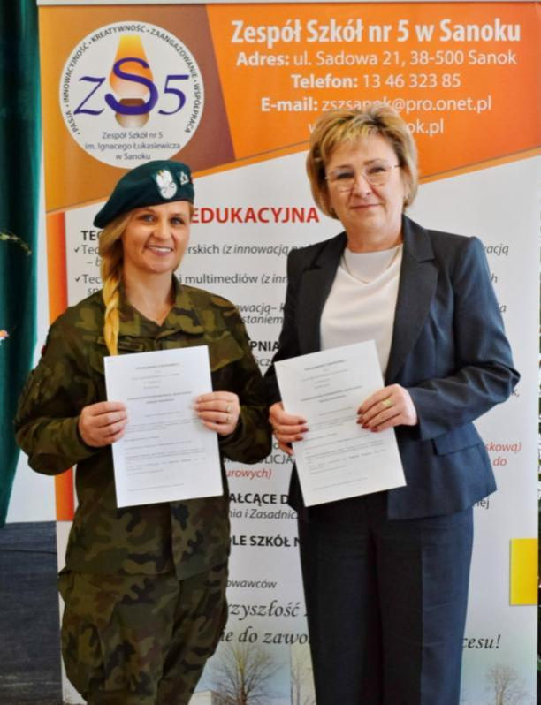
Współpraca ze Stowarzyszeniem Proobronnym
„Amor Patriae” (oddział podkarpacki) w celu:
Dnia 12 lutego 2025 r. miało miejsce uroczyste podpisanie porozumienia o współpracy pomiędzy Stowarzyszeniem „Amor Patriae” reprezentowanym przez Prezes Oddziału Podkarpackiego Panią Małgorzatę Grzegorzek a Zespołem Szkół nr 5 w Sanoku, reprezentowanym przez Dyrektor Szkoły Panią Elżbietę Kokoszkę.
Celem porozumienia jest wsparcie rozwoju klas mundurowych poprzez organizację wspólnych szkoleń, warsztatów oraz wydarzeń edukacyjnych. Współpraca ta umożliwi uczniom zdobycie praktycznych umiejętności z zakresu obronności, bezpieczeństwa oraz pierwszej pomocy, a także zapoznanie się z wartościami patriotycznymi i zasadami służby w formacjach mundurowych.

Slide 9

Stowarzyszenie ”Amor Patriae”
Stowarzyszenie ”Amor Patriae” wniesie swoje doświadczenie i ekspertyzę w zakresie szkolenia proobronnego, natomiast szkoła zapewni uczniom możliwość rozwijania swoich zainteresowań oraz kompetencji w tym obszarze. Planowane są także wspólne przedsięwzięcia, w tym obozy szkoleniowe, zajęcia terenowe oraz spotkania z przedstawicielami służb mundurowych.
Podpisane porozumienie to ważny krok w kierunku popularyzacji edukacji proobronnej i umacniania postaw obywatelskich wśród młodzieży. Obie strony deklarują pełne zaangażowanie
w realizację podjętych zobowiązań oraz dalszy rozwój inicjatyw na rzecz bezpieczeństwa i patriotyzmu.

Slide 10

Współpraca ZS nr 5 w Sanoku ze Stowarzyszeniem Proobronnym „Amor Patriae” (oddział podkarpacki) w celu:
pozyskiwania społecznej akceptacji dla polityki obronnej państwa
upowszechniania działalności wolontariackiej
na rzecz obrony narodowej
pozyskiwania kandydatów do służby w Siłach Zbrojnych oraz Wojsk Obrony Terytorialnej
pozyskiwania kandydatów do studiowania
na Wojskowej Akademii Technicznej
wychowania patriotycznego i edukacji proobronej uczniów szkoły

Slide 11

Oddział mundurowy o profilu:
POLICJA I STARŻ GRANICZNA
(przygotowanie do służb w formacjach mundurowych)
Realizacja edukacji policyjnej wyposaża kadetów
w zakres wiedzy, umiejętności i kompetencje niezbędnych do przejścia procesu rekrutacji do Policji.
Absolwenci otrzymują niezbędne wskazówki
i przygotowanie do testów wiedzy i sprawności fizycznej. Współpraca z Komendami Powiatowymi Policji, Komendą Główną Policji umożliwią udział
w wielu zajęciach praktycznych oraz akcjach szkoleniowych.

Slide 12


Oddział mundurowy o profilu:
POLICJA I STARŻ GRANICZNA
W trakcie nauki uczniowie zdobywają niezbędną wiedzę oraz umiejętności praktyczne przydatne w przyszłej służbie w różnych formacjach mundurowych. Kierunki mundurowe to doskonała oferta dla ludzi ambitnych, gotowych podejmować różne wyzwania, dla ludzi z pasją. Absolwenci naszej szkoły mogą liczyć na dodatkowe punkty podczas naboru do wojskowych uczelni, do zawodowej i terytorialnej służby wojskowej.

Slide 13
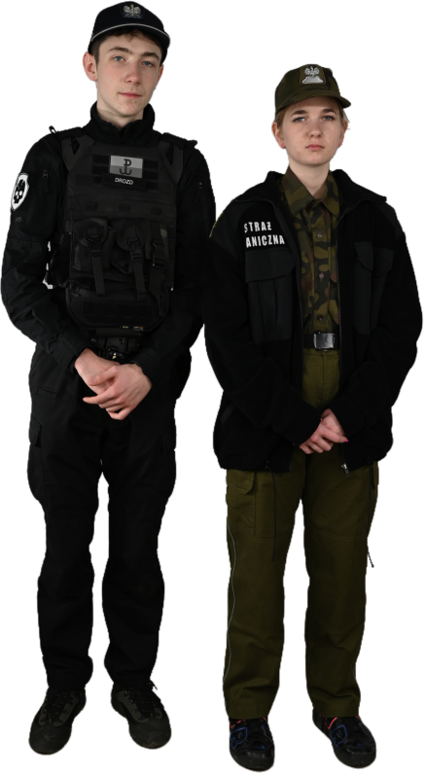
Ponadto absolwenci oddziałów o profilu mundurowym będą:
realizować szkolenie zawodowe podstawowe w zakresie uzupełniającym różnice programowe między minimalnym zakresem treści kształcenia, a szkoleniem zawodowym podstawowym
przyjmowani będą do służby w Policji lub Straży Granicznej w pierwszej kolejności

Slide 14


LICEUM OGÓLNOKSZTAŁCĄCE
- KLASY MUNDUROWE

Slide 15
TECHNIKUM
5 letnie

Slide 16
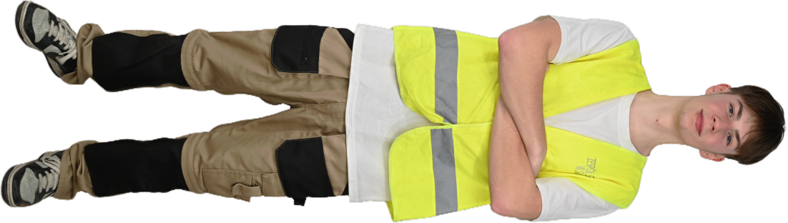
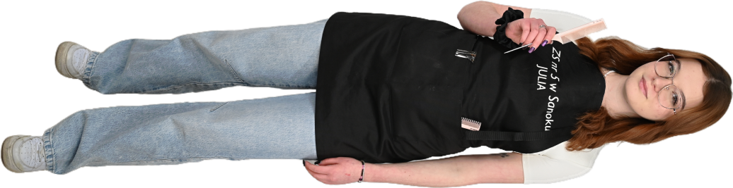
5 – letnie TECHNIKUM
Technik usług fryzjerskich
(z innowacją pedagogiczną – kosmetologia i innowacją – barberstwo)
Technik fotografii i multimediów
(z innowacją – reklama, merketing w mediach społecznościowych)
Technik budownictwa
(z innowacją – komputerowe wspomaganie modelowania elementów
budynku z wykorzystaniem programów AutoCAD i ArchiCad)

Slide 17
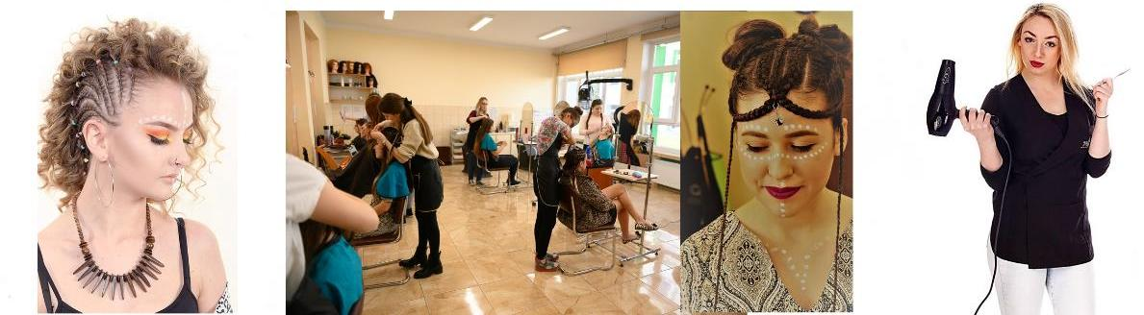
TECHNIK USŁUG FRYZJERSKICH
Z innowacją pedagogiczną – kosmetologia
i innowacją – barberstwo

Slide 18
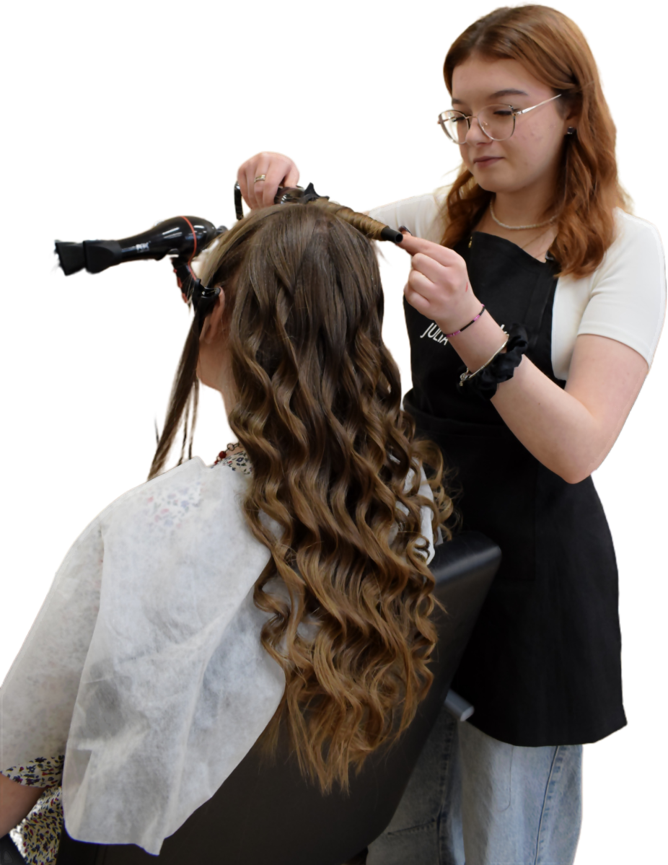
TECHNIK USŁUG FRYZJERSKICH
zarządza zakładem fryzjerskim
świadczy usługi fryzjerskie wg najnowszych trendów
projektuje i urządza zakład fryzjerski
prowadzi promocję i marketing
kieruje zespołem pracowniczym
kontroluje przebieg świadczonych usług
prowadzi zaopatrzenie
prowadzi działalność szkoleniową i wychowawczą
doradza w zakresie doboru modelu i kolorystyki fryzury

Slide 19
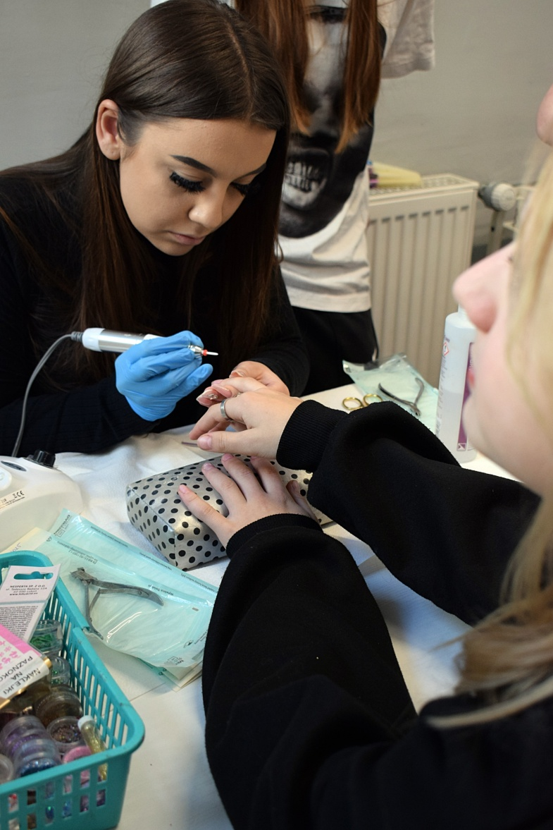
INNOWACJA PEDAGOGICZNA –
WIZAŻ I KOSMETOLOGIA
(z wpisem na dyplomie ukończenia szkoły branżowej)
umożliwia zdobycie wiedzy i umiejętności w zakresie:
  doboru makijażu do typów urody kolorystycznej i okoliczności
  manicure'u i stylizacji paznokci
  pielęgnacji twarzy, dłoni i stóp
  charakteryzacji
promowania usług kosmetycznych
otwiera perspektywy pracy w:
  gabinetach kosmetycznych
  centrach urody
  ośrodkach SPA itp.

Slide 20
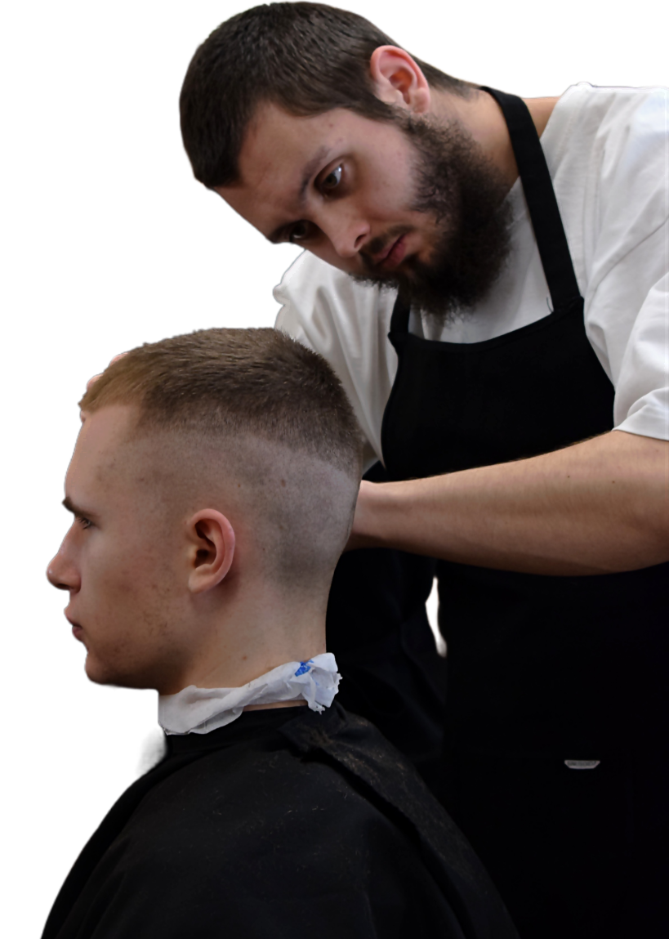
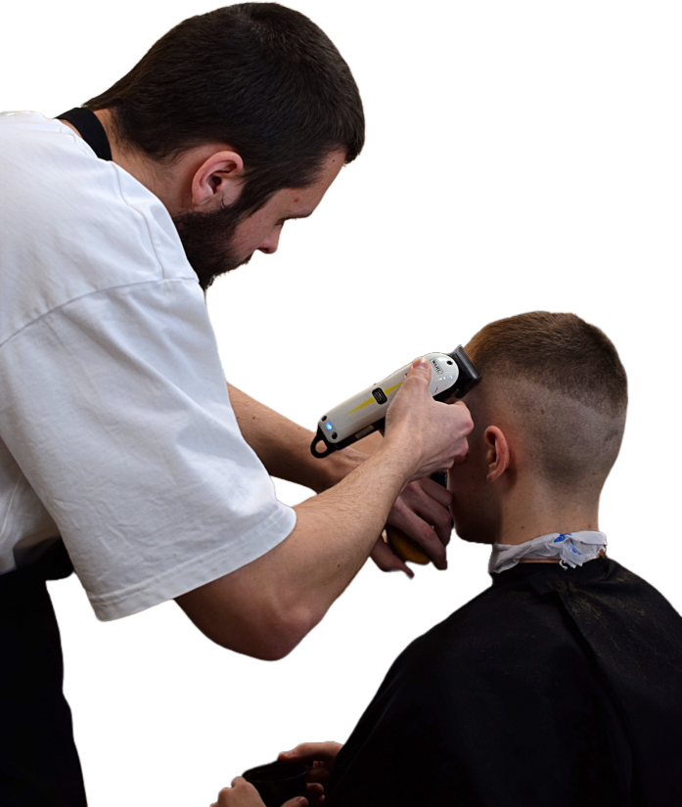
INNOWACJA PEDAGOGICZNA – BARBERSTWO
umożliwia zdobycie wiedzy i umiejętności w zakresie:
  doboru fryzury i zarostu do kształtu twarzy – indywidualnej
  stylizacji brody
  technik strzyżeń męskich
  przebiegu golenia i strzyżenia zarostu twarzy
  klasycznych i kreatywnych strzyżeń męskich pełnej fryzury z brodą
  zabiegów pielęgnacyjnych wąsów i brody
  kreatywnej koloryzacji włosów
otwiera perspektywy pracy w salonach
specjalistycznych dedykowanych tylko dla mężczyzn:
  centrach urody
  ośrodkach SPA
  salonach fryzjerskich
  barber shopach itp.

Slide 21
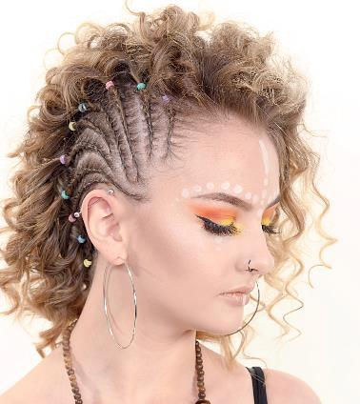
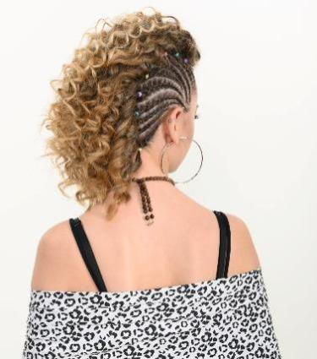

Perspektywy zawodowe:
Technik usług fryzjerskich może pracować:
• w salonach fryzjerskich w Polsce i za granicą
• w teatrze, mediach, wysokiej klasy hotelach
• w pracowniach peruk, tresek i tupetów
• we własnym salonie fryzjerskim lub studiu stylizacji fryzur

Slide 22
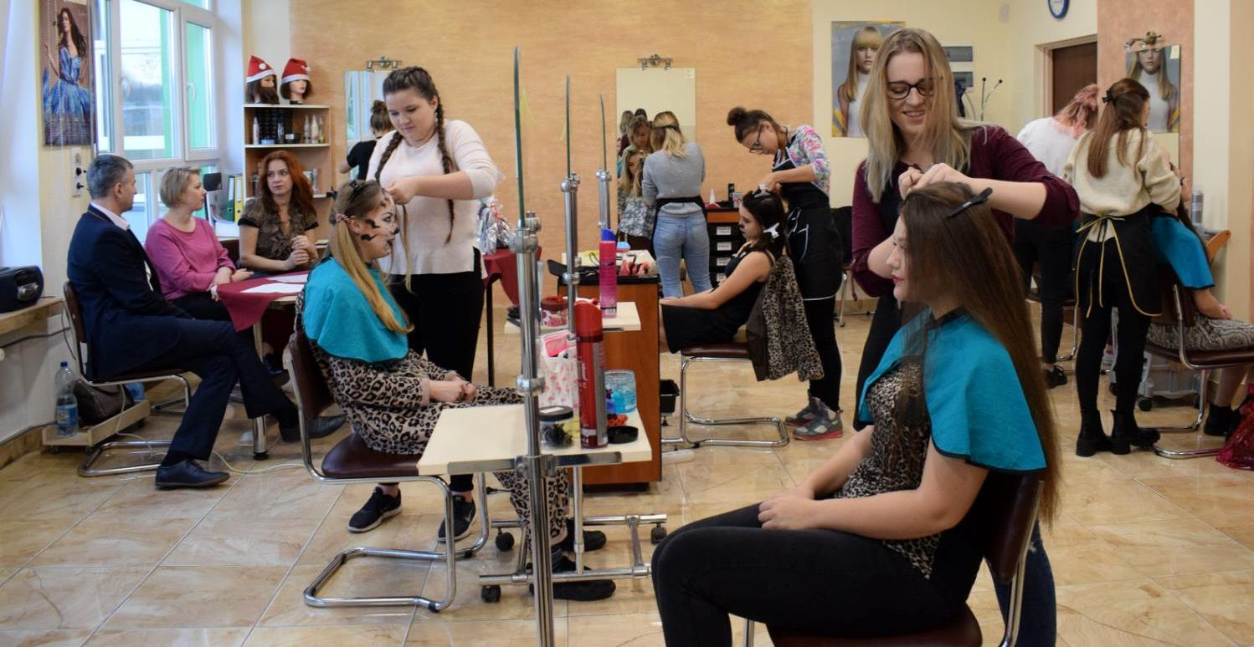
TECHNIK USŁUG FRYZJERSKICH

Slide 23
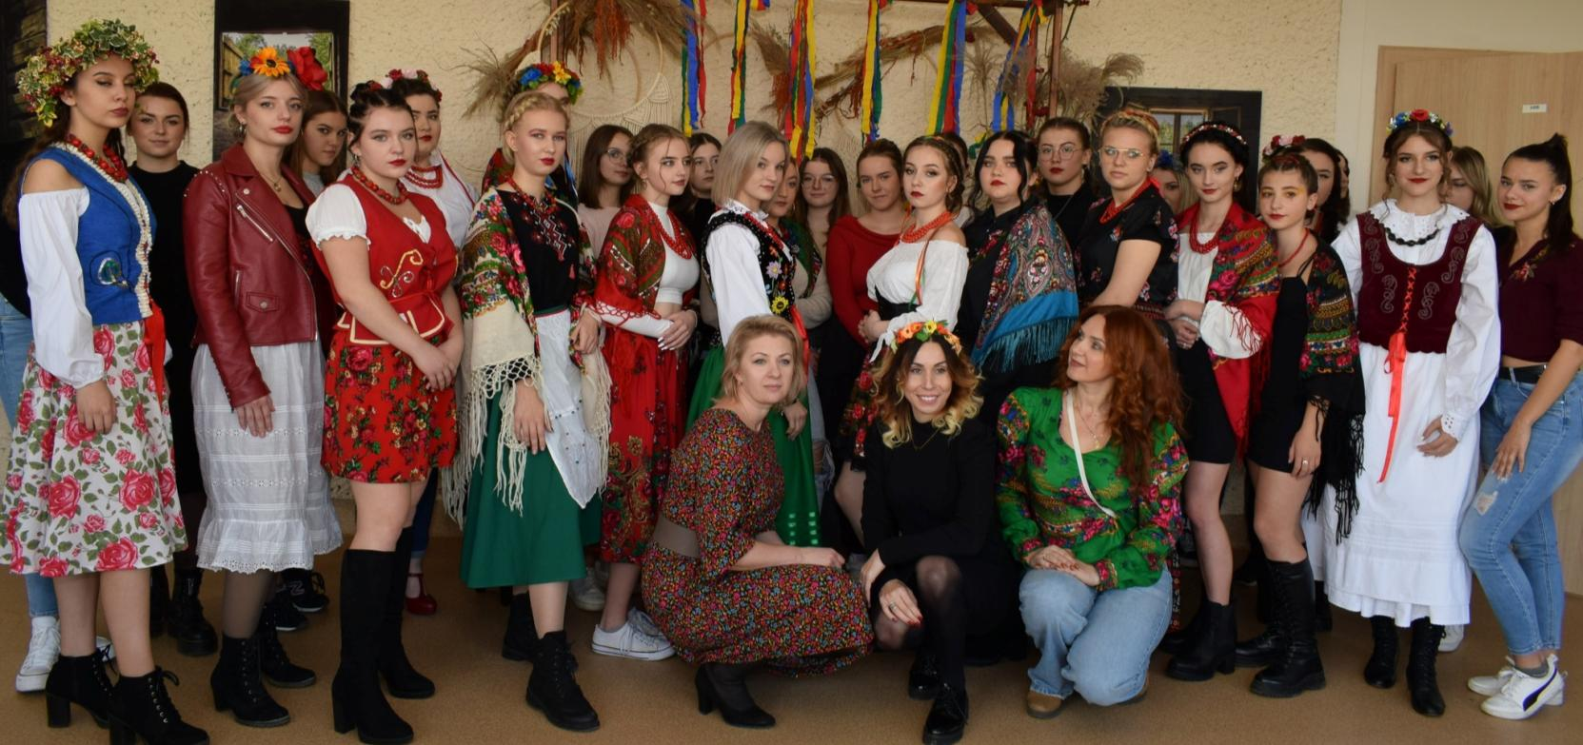
TECHNIK USŁUG FRYZJERSKICH

Slide 24
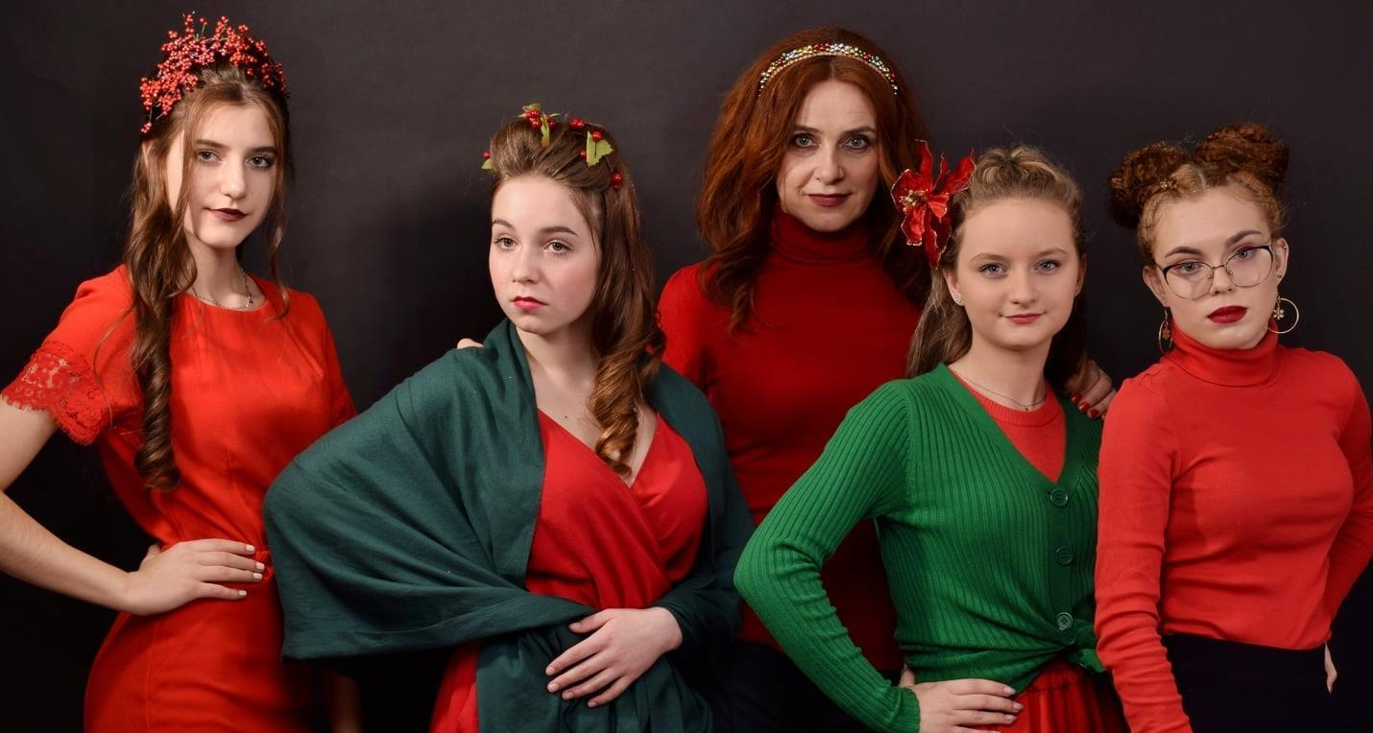
TECHNIK USŁUG FRYZJERSKICH

Slide 25
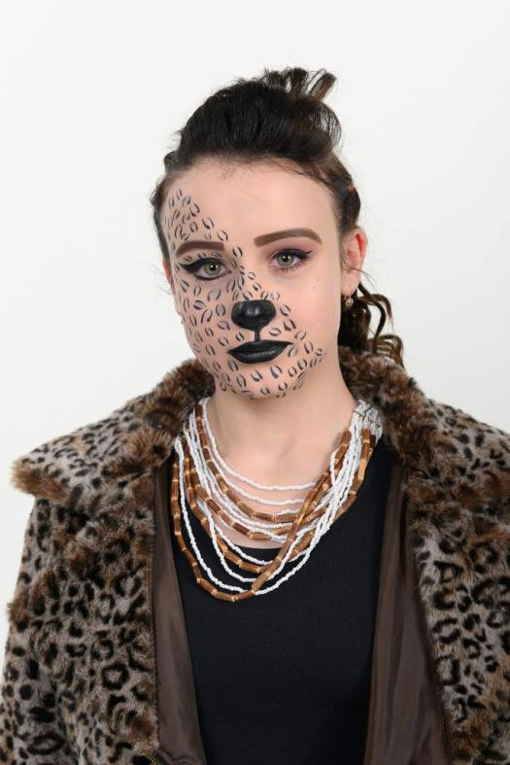
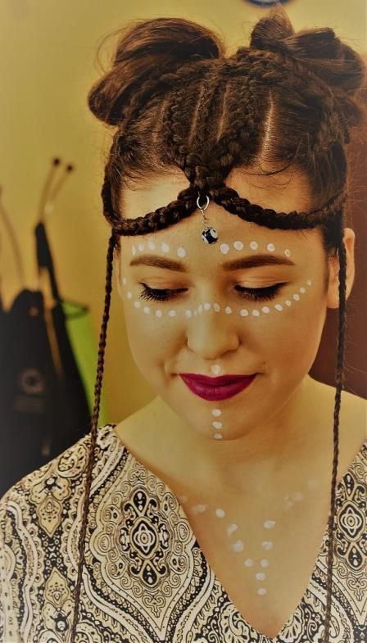

TECHNIK USŁUG FRYZJERSKICH

Slide 26
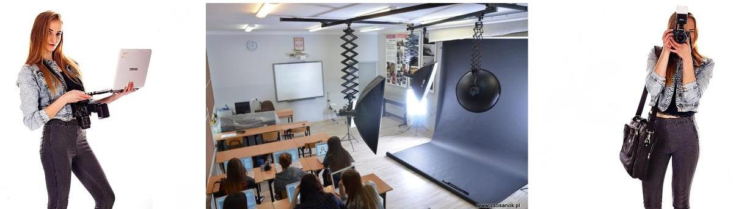
TECHNIK FOTOGRAFII I MULTIMEDIÓW
Z innowacją – reklama, merketing
w mediach społecznościowych

Slide 27
TECHNIK FOTOGRAFII I MULTIMEDIÓW
organizuje i prowadzi prace związane z rejestracją, obróbką
i wizualizacją obrazu
realizuje projekty graficzne i multimedialne
Nauka w szkole umożliwia uzyskanie świadectw potwierdzających kwalifikacje zawodowe:
  AUD.02. Rejestracja, obróbka i publikacja obrazu
  AUD.05. Realizacja projektów graficznych i multimedialnych

Slide 28
Innowacja – reklama, marketing w mediach społecznościowych
Technik fotografii i multimediów (z innowacją – reklama, marketing
w mediach społecznościowych) koncentruje się na rozwijaniu umiejętności związanych z tworzeniem i zarządzaniem treściami
w przestrzeni cyfrowej.
Program kształcenia obejmuje różnorodne aspekty social mediów, które są kluczowe w dzisiejszym świecie komunikacji. Nasza specjalizacja oferuje fascynującą podróż, w której poznasz, jak skutecznie wykorzystać platformy społecznościowe do budowania relacji, angażowania odbiorców i kreowania silnych marek.
Odkryj moc social mediów i naucz się, jak stać się kreatywnym architektem cyfrowego świata!

Slide 29
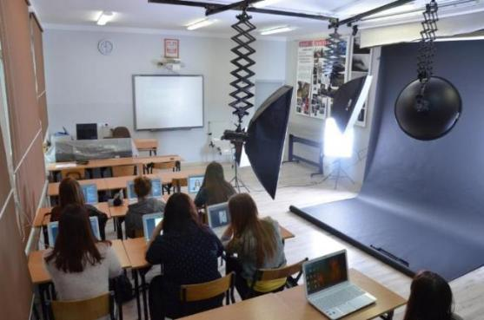
Zostań technikiem fotografii i multimediów jeśli chcesz:
zająć się montażem fotograficznym
opanować obsługę sprzętu
fotograficznego i filmowego
poznać tajniki skutecznej reklamy
oraz zasady budowania wizerunku
osób i firm w Internecie
pracować w nowoczesnych
pracowniach komputerowych nad
cyfrową obróbką zdjęć
projektowaniem grafiki, animacji,
montażem filmu wykorzystując
Photoshop, Ilustrator czy Premiere
wykonywać profesjonalne fotografie
poznać praktyczne zagadnienia
z pracą w studio fotograficznym
i plenerze
nauczyć się cyfrowych metod korekty
zdjęć
realizować nagrania audio i video

Slide 30
Przyszłe miejsca pracy dla technika fotografii i multimediów:
laboratoria fotograficzne usługowe, profesjonalne, przemysł fotooptyczny i optyczny
wydawnictwa i drukarnie, przemysł optoelektroniczny, komputerowy i informatyczny
telewizja i wytwórnie filmowe, studia graficzne i fotografii cyfrowej agencje reklamowe – m.in. przy projektowaniu gadżetów reklamowych, reklamy zewnętrznej, opracowywaniu animacji, klipów filmowych, prezentacji multimedialnych
agencje prasowe, wydawnictwach gazet i czasopism – fotoreportaż
laboratoria naukowo-badawcze, kryminalistyczne, medyczne, archeologiczne, geologiczne
ośrodki historyczne, archiwa, muzea
Internet - projektowanie witryn WWW
agencje marketingowe
Technik fotografii i multimediów może również prowadzić własną działalność gospodarczą
w zakresie usług fotograficznych i multimedialnych.

Slide 31
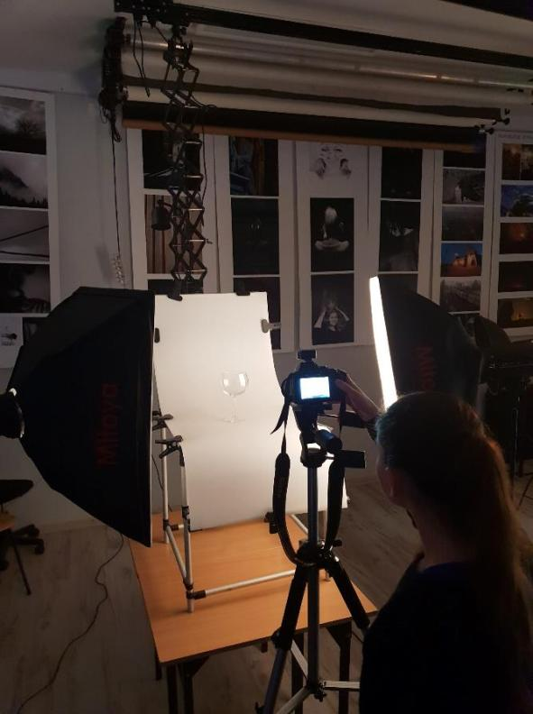
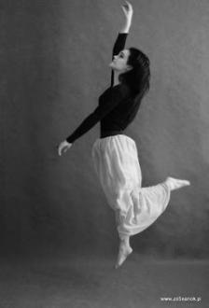
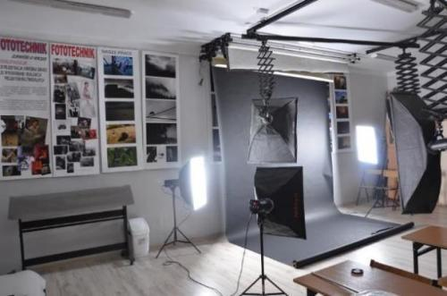
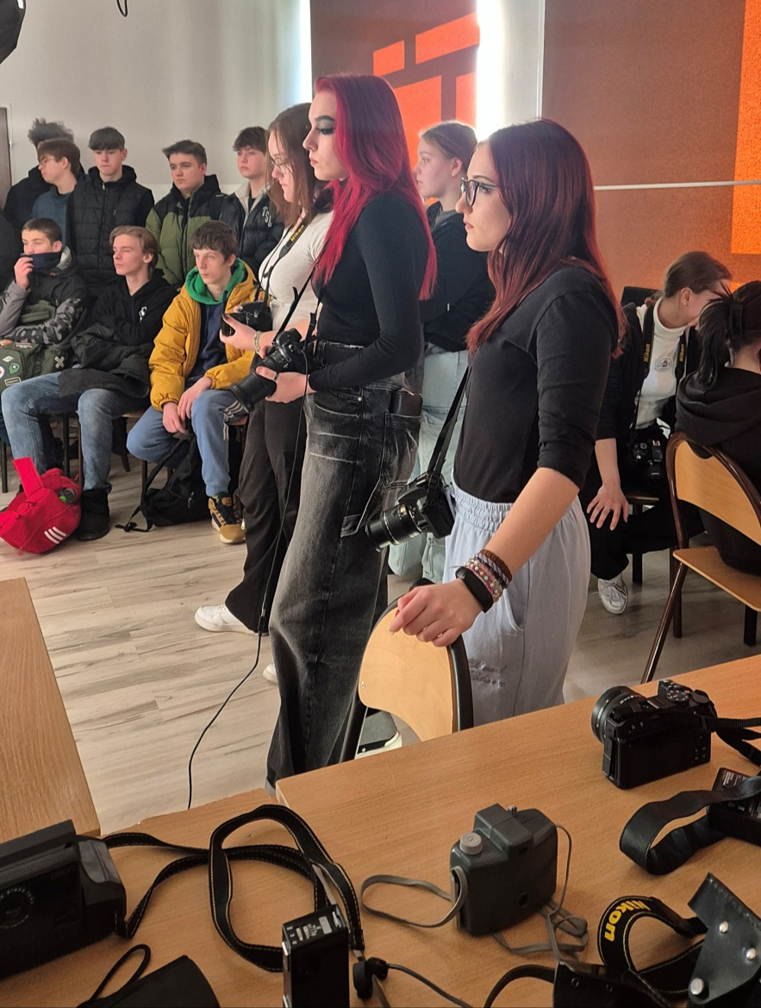
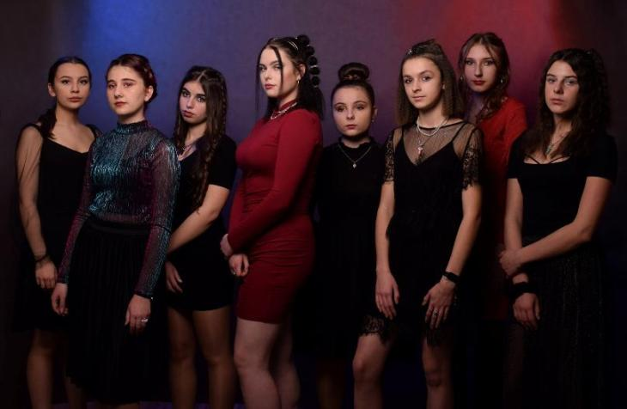
TECHNIK FOTOGRAFII I MULTIMEDIÓW

Slide 32
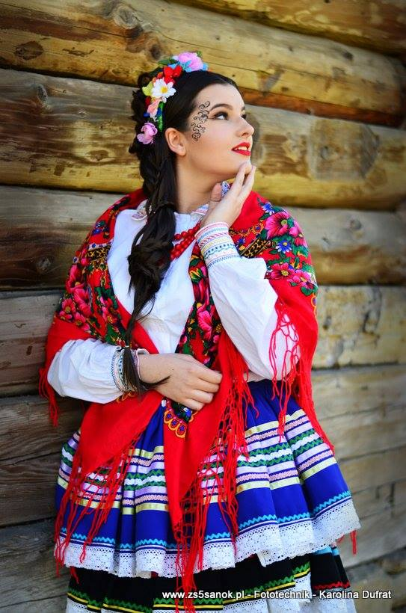
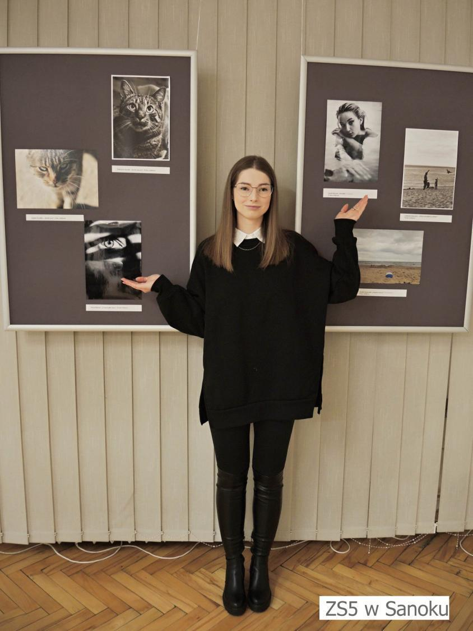

Slide 33

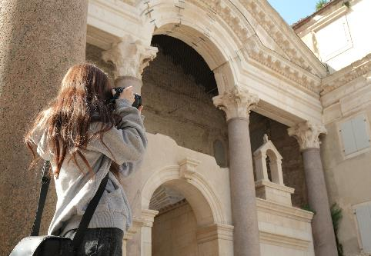
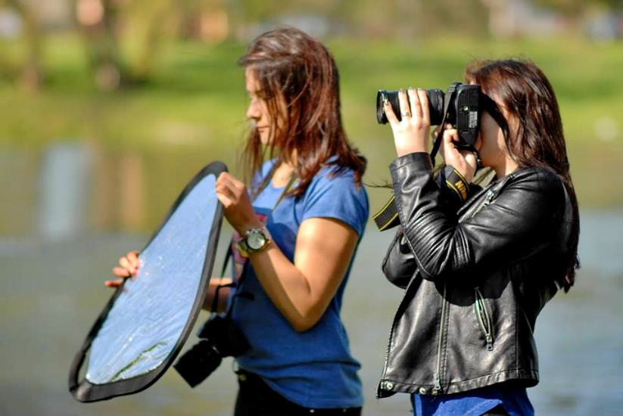

Slide 34
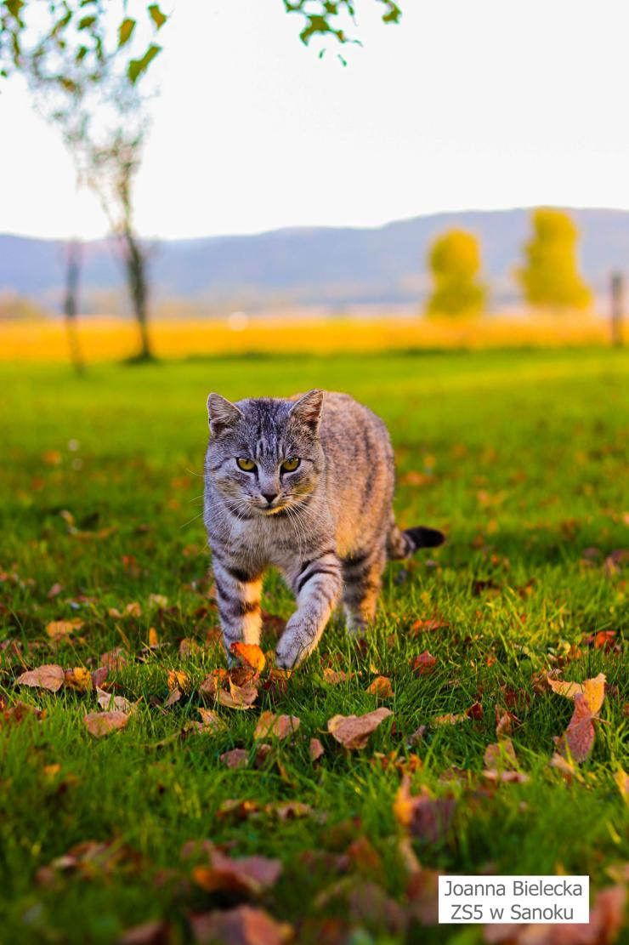

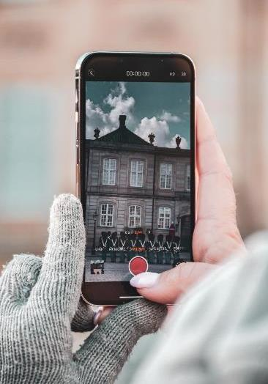

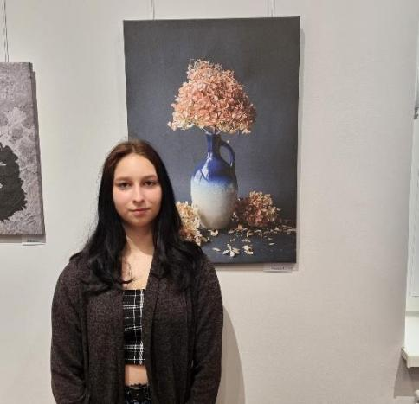

Slide 35
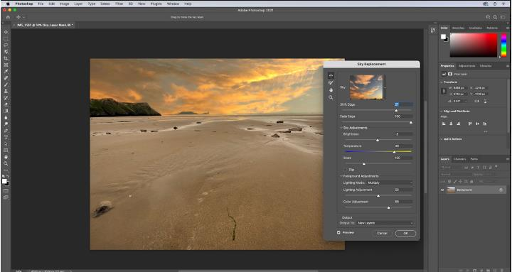
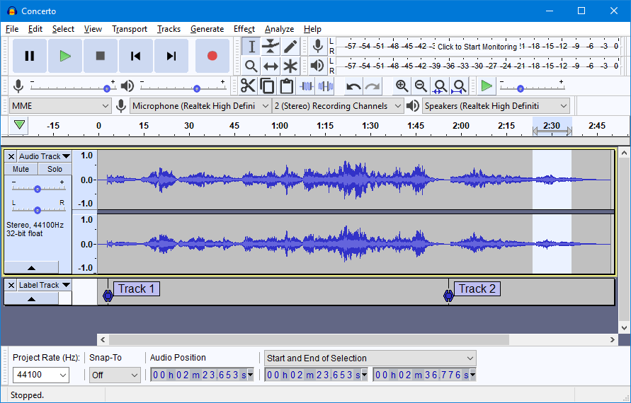

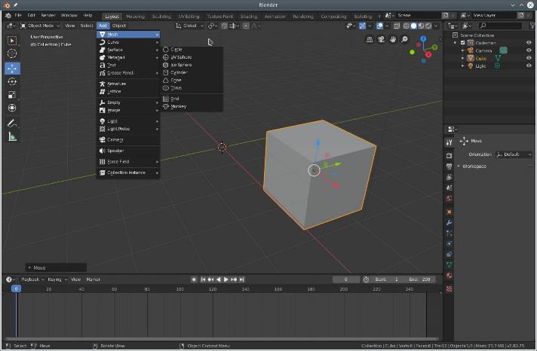


Slide 36
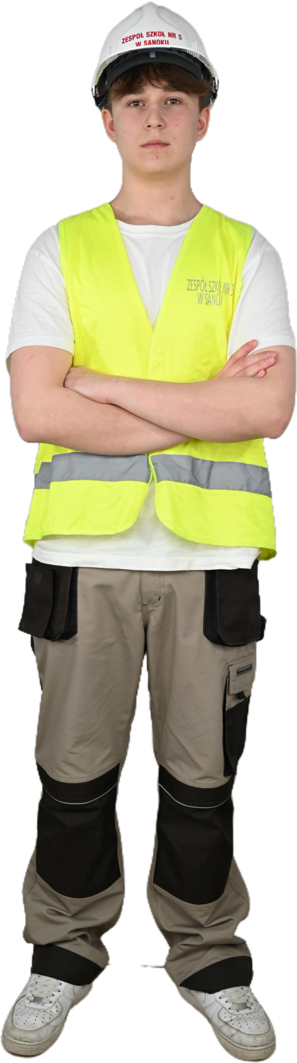
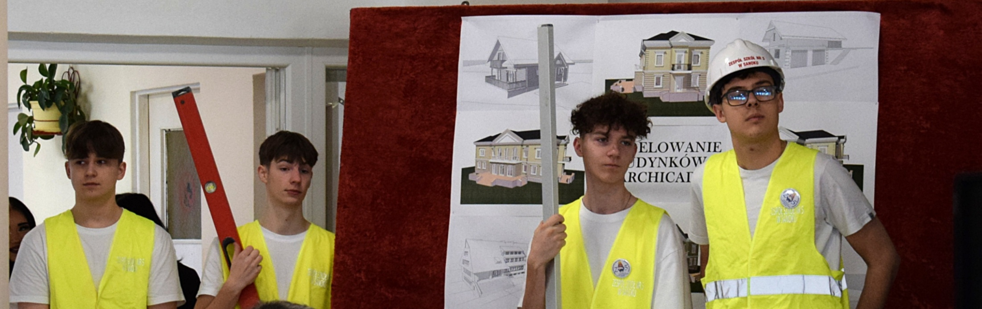
TECHNIK BUDOWNICTWA
Z innowacją– komputerowe wspomaganie modelowania elementów budynku z wykorzystaniem programów AutoCAD i ArchiCad

Slide 37
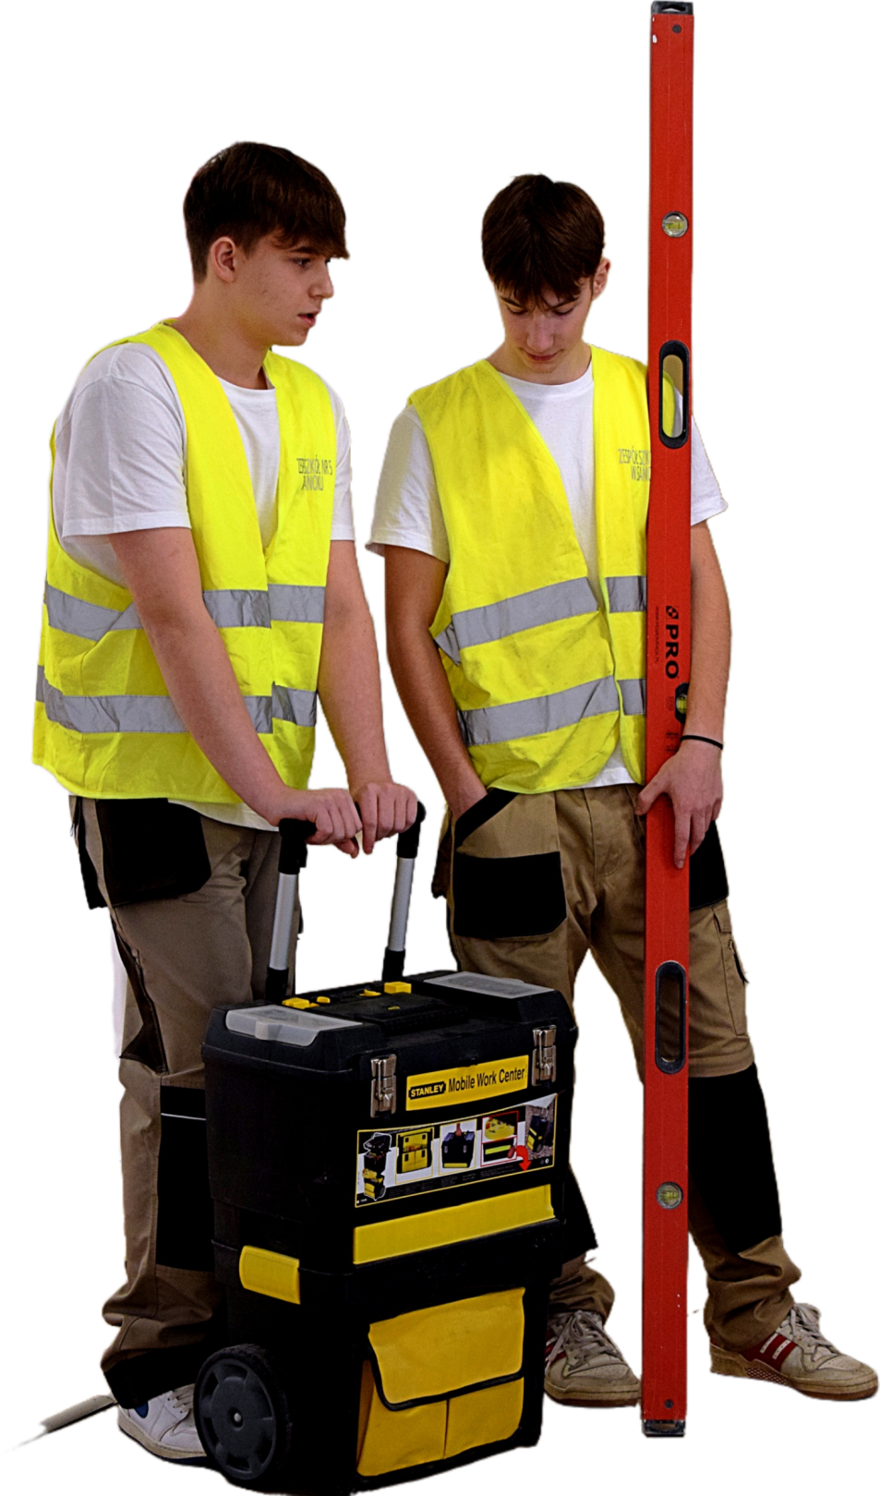
TECHNIK BUDOWNICTWA
sporządza kosztorysy robót budowlanych
organizuje roboty:
związane z zagospodarowaniem terenu budowy oraz wykonywaniem robót ziemnych
budowlane stanu surowego
związane z utrzymaniem obiektów budowlanych
związane z rozbiórką obiektów budowlanych

Slide 38
Innowacja – komputerowe wspomaganie modelowania elementów budynku z wykorzystaniem programów AutoCAD i ArchiCad
Komputerowe wspomaganie modelowania elementów budynku
z wykorzystaniem programów AutoCad i ArchiCad to innowacja poszerzająca zawód technika budownictwa o zagadnienia związane
z wykorzystaniem zaawansowanych programów AutoCAD i ArchiCad do tworzenia dokładnych rysunków technicznych.
Jednym z głównych atutów takiego profesjonalnego projektowania jest jego niezwykła precyzja, odzwierciedlająca rzeczywistość w najdrobniejszych szczegółach. Programy CAD w tym AutoCAD są niezastąpionym narzędziem dla techników, projektantów i inżynierów. Umożliwiają precyzyjne projektowanie i modelowanie 3D, co przekłada się na oszczędność czasu i zwiększenie efektywności pracy w wielu dziedzinach.

Slide 39
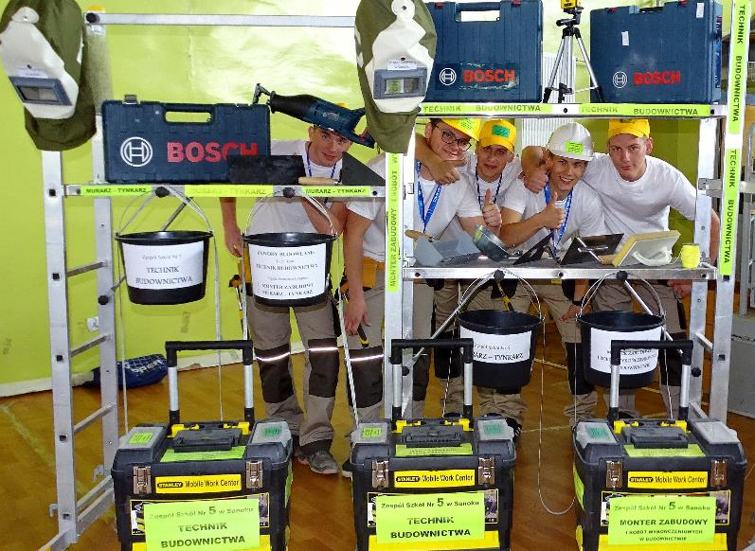
TECHNIK BUDOWNICTWA
Nabywa umiejętności dodatkowe w zakresie:
wykonywania i kontrolowania robót konstrukcyjno- budowlanych
wykonywania murowanych konstrukcji budowlanych
wykonywania konstrukcji żelbetowych monolitycznych
wykonywania prac remontowych i rozbiórkowych murowanych konstrukcji budowlanych
montażu konstrukcji budowlanych
Może zostać zatrudniony w:
przedsiębiorstwach budowlanych
warsztatach rzemieślniczych
firmach usługowo - montażowych
Może założyć własną
działalności gospodarczą!

Slide 40
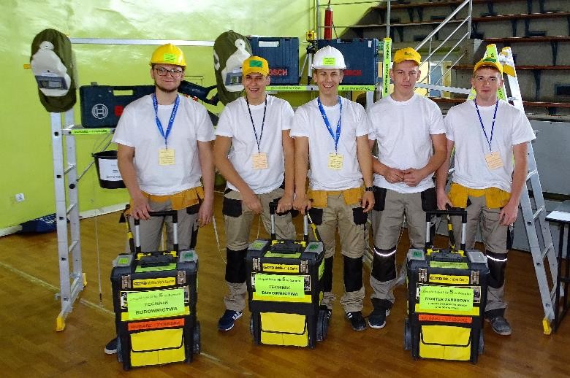
Wykonuje prace w:
przedsiębiorstwach budowlanych
wytwórniach prefabrykatów
państwowym nadzorze budowlanym
administracjach budynków
biurach projektów
laboratoriach

Slide 41
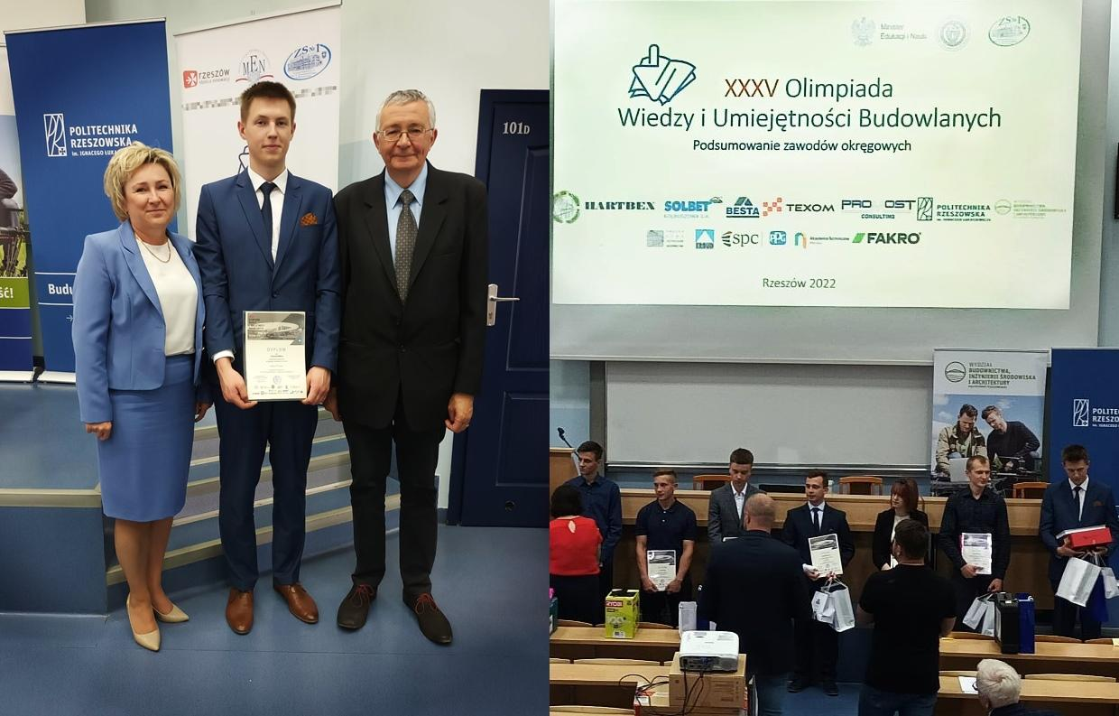
TECHNIK BUDOWNICTWA

Slide 42
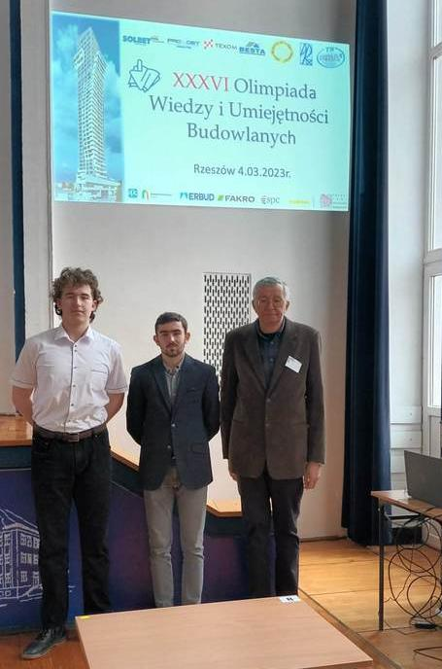
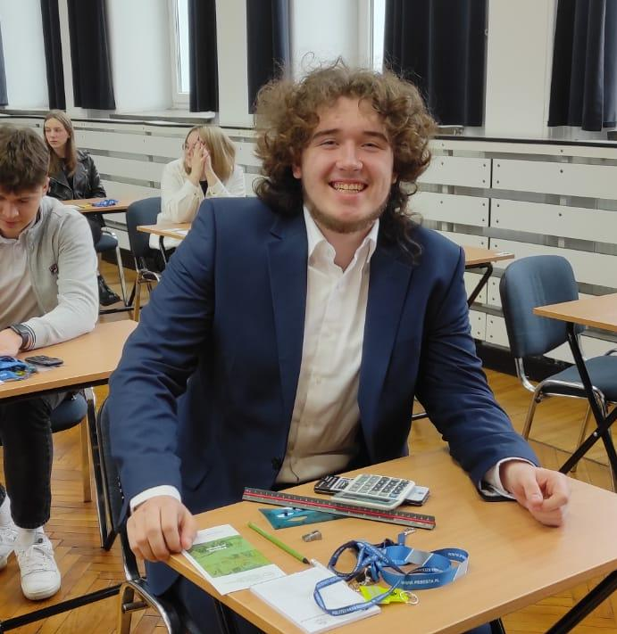
XXXVII Olimpiada Wiedzy i Umiejętności Budowlanych

Slide 43
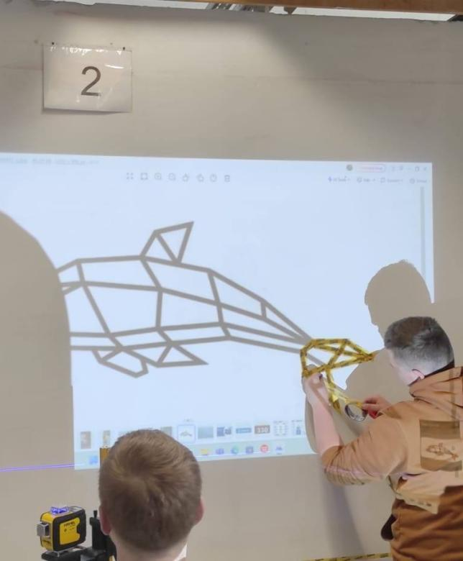
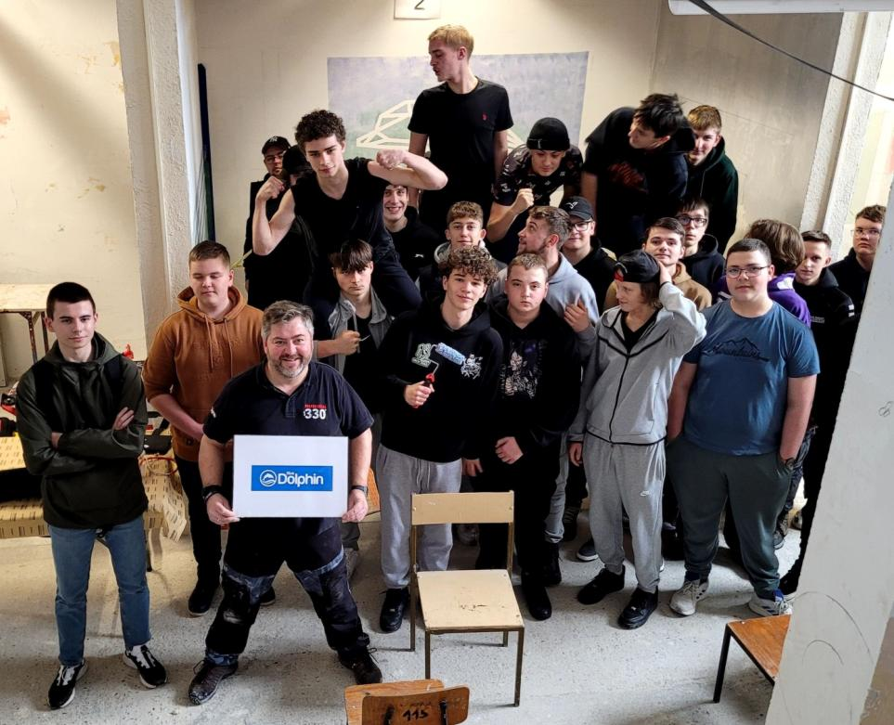
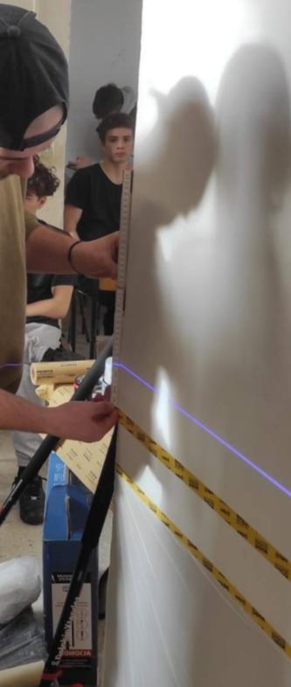
Nowoczesne technologie stosowane w budownictwie - szkolenie

Slide 44
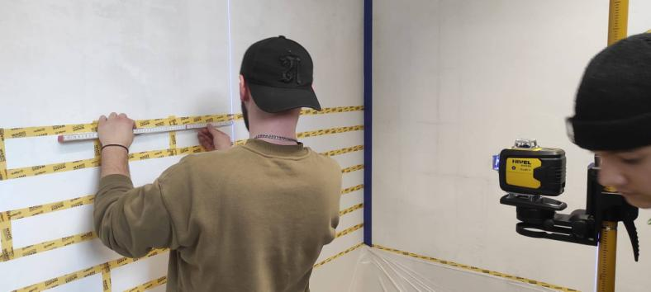


Nowoczesne technologie stosowane w budownictwie - szkolenie

Slide 45




TECHNIK BUDOWNICTWA

Slide 46

TECHNIK BUDOWNICTWA

Slide 47

.
Akredytowane projekty staży zagranicznych realizowane w ramach Akredytacji Erasmus + dla Zespołu Szkół nr 5 w sektorze Kształcenie i szkolenia zawodowe na lata 2020 – 2027.
Staże zagraniczne realizowane są w całości ze środków Unii Europejskiej.
W projekcie stosowane są podstawowe standardy jakości programu Erasmus +:
  włączanie i różnorodność
  równowaga ekologiczna i odpowiedzialność za środowisko
  edukacja cyfrowa
  uczestnictwo w sieci organizacji Erasmus
Cele projektów:
  uzyskanie doświadczeń zawodowych w środowisku międzynarodowym
  doskonalenie kompetencji komunikacyjnych, w tym umiejętności porozumiewania się
  w języku angielskim z uwzględnieniem języka branżowego

Slide 48
.
Działania:
  przygotowanie językowe, kulturowe i ekonomiczne przed wyjazdem na staż,
  dwutygodniowe staże zawodowe realizowane w przedsiębiorstwach w krajach UE – Chorwacji, Szwecji, Irlandii
  poznanie kultury i tradycji kraju przyjmującego – wycieczki i zajęcia kulturoznawcze
Efekty:
  uznanie stażu jako połowy obowiązkowej w klasach technikum praktyki zawodowej
  walidacja i uznanie kompetencji zawodowych w zawodach: technik fotografii
  i multimediów, technik usług fryzjerskich, technik żywienia i usług gastronomicznych, technik budownictwa
  podniesienie kompetencji językowych i kulturowych uczestników
  uzyskanie certyfikatów Europass – Mobilność uznawanych we wszystkich krajach UE

Slide 49





Slide 50




Nasze wspomnienia…

Slide 51









Slide 52






Slide 53

BRANŻOWA SZKOŁA I STOPNIA
3 lata

Slide 54

Monter zabudowy i robót wykończeniowych w budownictwie
Uczy się i uzyskuje kwalifikacje do:
montażu systemów suchej zabudowy
wykonywania robót malarsko-tapeciarskich
wykonywania robót posadzkarsko- okładzinowych
Może zostać zatrudniony w:
przedsiębiorstwach budowlanych
firmach usługowych
warsztatach rzemieślniczych
Może założyć własną działalności gospodarczą!

Slide 55




FRYZJER
uczniowie zdobywają kwalifikacje na zajęciach teoretycznych w szkole
praktykują w renomowanych zakładach prywatnych
Ukończenie szkoły zasadniczej pozwala podjąć naukę w liceum ogólnokształcącym
dla dorosłych.

Slide 56

ŚLUSARZ
Ślusarz to jeden z podstawowych i najstarszych zawodów
w przemyśle metalowym i maszynowym. Z tego też względu ma szerokie zastosowanie w gospodarce narodowej, głównie w usługach oraz wytwarzaniu i eksploatacji wyrobów technicznych branży metalowej.

Slide 57

Patronat firmy MONT-INOX WELD – nowoczesne kształcenie w zawodzie ślusarz
Podpisana umowa o współpracy stwarza uczniom kształcącym się w zawodzie ślusarz perspektywę nie tylko zdobywania zawodu, ale również zapoznania się z nowoczesną kulturą pracy. W profesjonalnie wyposażonym zakładzie produkcyjnym firmy MONT-INOX WELD uczniowie będą mogli pracować
w realnych warunkach poznając jednoczesnym nowoczesne technologie i urządzenia. Dodatkowym atutem jest możliwość poszerzania kwalifikacji zawodowych w ramach kursów, szkoleń specjalistycznych oraz staży zagranicznych. Dla najlepszych absolwentów przewidziane jest również zatrudnienie na wydziałach produkcyjnych firmy patronackiej.

Slide 58
Klasa wielozawodowa
Sam wybierz przyszłość – wykształcimy Cię w każdym zawodzie!
?
Zapisz się do klasy wielozawodowej - chciałbyś zostać:
ślusarzem?
blacharzem lub blacharzem samochodowym?
stolarzem?
elektromechanikiem?
cukiernikiem?
piekarzem?
elektromechanikiem pojazdów samochodowych?
elektrykiem?
fotografem?
kowalem, krawcem czy lakiernikiem?
Możesz też sam wybrać każdy inny zawód!
Wiedzę z przedmiotów ogólnokształcących uczniowie zdobywają w naszej szkole kształcenie teoretyczne zawodowe ma formę kursów w Ośrodkach Dokształcania i Doskonalenia Zawodowego.

Slide 59
Klasa wielozawodowa
Sam wybierz przyszłość – wykształcimy Cię w każdym zawodzie!
Nauka zawodu młodocianych jest organizowana przez pracodawcę, który zawarł z uczniem umowę o pracę.
Z tego tytułu przysługują im uprawnienia pracownicze takie jak:
opłacane składki ZUS na ubezpieczenie społeczne i zdrowotne
wliczanie okresu zatrudnienia do staż pracy
zasiłek chorobowy na zwolnienia lekarskie
prawo do urlopu wypoczynkowego
WYNAGRODZENIE ZA PRACĘ:
- w I klasie nie mniej niż 8% - 652,93 zł (netto: 553,96 zł )
- w II klasie nie mniej niż 9% - 734,55 zł (netto: 612,32 zł)
- w III klasie nie mniej niż 10% - 816,16 zł (netto: 670,84 zł)
Uczniowie, który zdobyli wiedzę i umiejętności zawodowe oraz zdali egzamin czeladniczy mogą być zatrudnieni przez pracodawcę!
Po ukończeniu Szkoły Branżowej I Stopnia - każdy absolwent może kontynuować podnoszenie swoich kwalifikacji w bezpłatnym liceum ogólnokształcącym, w formie zaocznej (co dwa tygodnie piątek - sobota).

Slide 60
Kształcenie pracowników młodocianych
!
Nauka zawodu młodocianych jest organizowana przez pracodawcę, który zawarł z uczniem umowę o pracę w celu przygotowania zawodowego. Z tego tytułu młodociani pracownicy objęci są przepisami kodeksu pracy, przysługują im uprawnienia takie jak:
  wynagrodzenia za pracę
  opłacane składki ZUS na ubezpieczenie społeczne i zdrowotne
  wliczania okresu zatrudnienia do stażu pracy
  zwolnienia lekarskie
  prawo do urlopu wypoczynkowego

Slide 61
LICEUM OGÓLNOKSZTAŁCĄCE DLA DOROSŁYCH
– 3 lata
3 lata (6 semestrów) - zakończone egzaminem maturalnym.
Osoby które nie przystępują do egzaminu maturalnego otrzymują świadectwo ukończenia liceum ogólnokształcącego potwierdzającego wykształcenie średnie.
Forma kształcenia: zaoczna.

Slide 62



NASZA SZKOŁA

Slide 63


OBIEKTY SPORTOWE

Slide 64


OBIEKTY SPORTOWE

Slide 65







Każdy może zamieszkać w naszym Internacie
150 miejsc noclegowych
2 -3 osobowe pokoje
mieszkalne
własna stołówka
przyjazna atmosfera
wykwalifikowana kadra
wychowawców
o opieka medyczna
i stomatologiczna
DO DYSPOZYCJI WYCHOWANKÓW:
sala gimnastyczna,
siłownia, boiska sportowe.
Zapraszamy wszystkich uczniów,
z innych szkół również!

Slide 66



Dobry zawód to pewność jutra -
Fachowcy zawsze będą potrzebni!
Informacje o naborze dostępne na stronie szkoły:
www.zs5sanok.pl
Znajdziesz nas na

Slide 67

ZAPRASZAMY DO NASZEJ SZKOŁY
DZIĘKUJEMY ZA UWAGĘ

Slide 68







Slide 69


Slide 70




Slide 71





